Slide 1
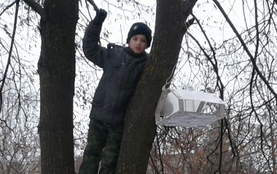
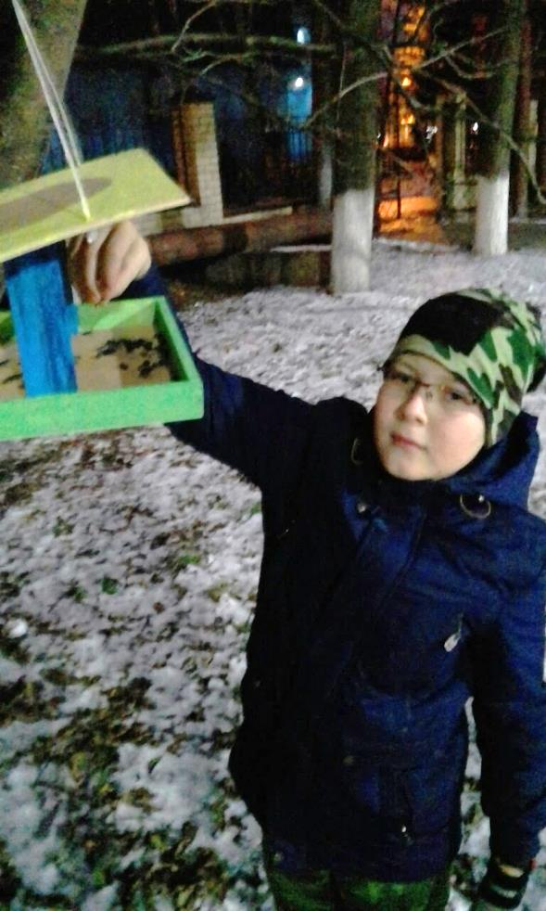
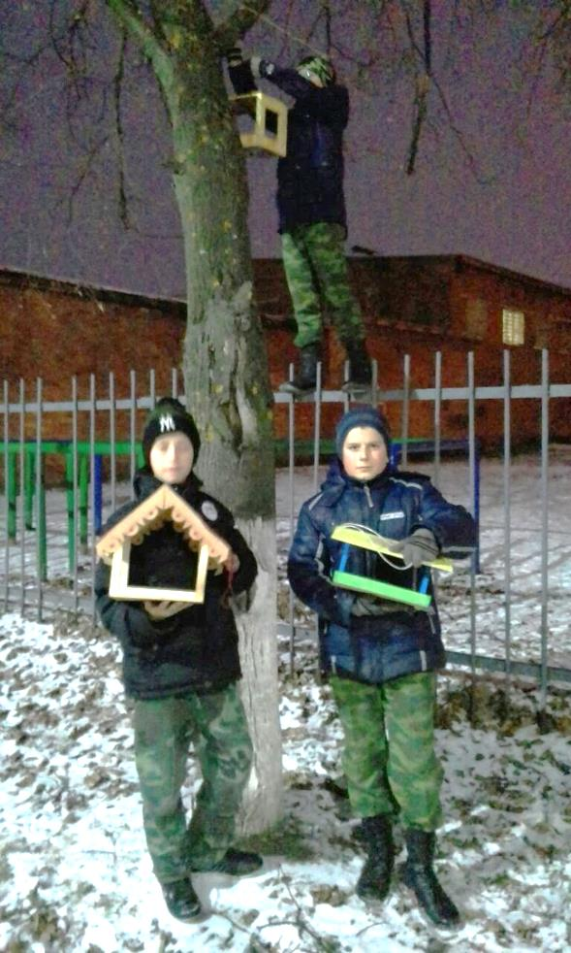
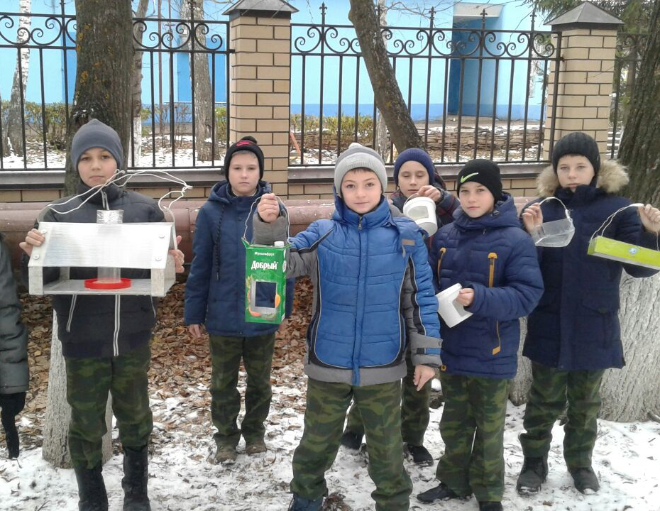
РДШ «Сделано с заботой»
Кадеты 5-6 классов изготовили и развесили кормушки для птиц на пришкольной территории. Теперь задача юных экологов- на протяжении всей зимы подкармливать птиц.

